Slide 1
Здоровьесберегающие технологии в работе педагога
Разработчик: Асочакова Жанна Владимировна
2026г

Slide 2
Цели:
Обеспечение ребенку возможности сохранения здоровья, формирование у него необходимых знаний, умений и навыков по здоровому образу жизни.
Применительно к взрослым – содействие становлению культуры здоровья, в том числе культуры профессионального здоровья учителей и валеологическому просвещению родителей.

Slide 3
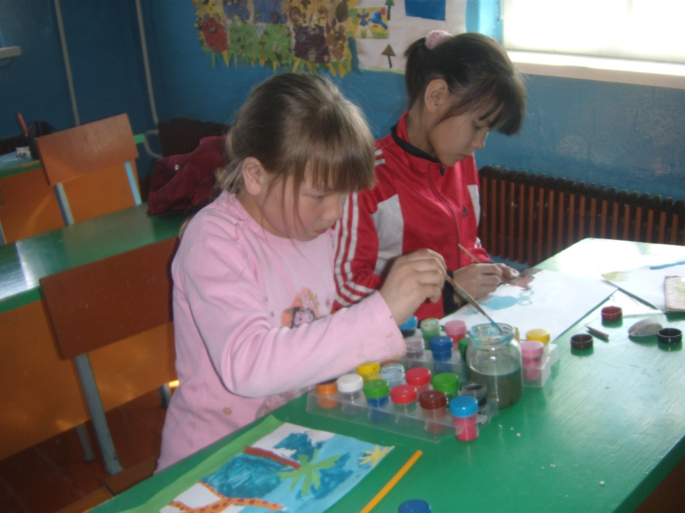
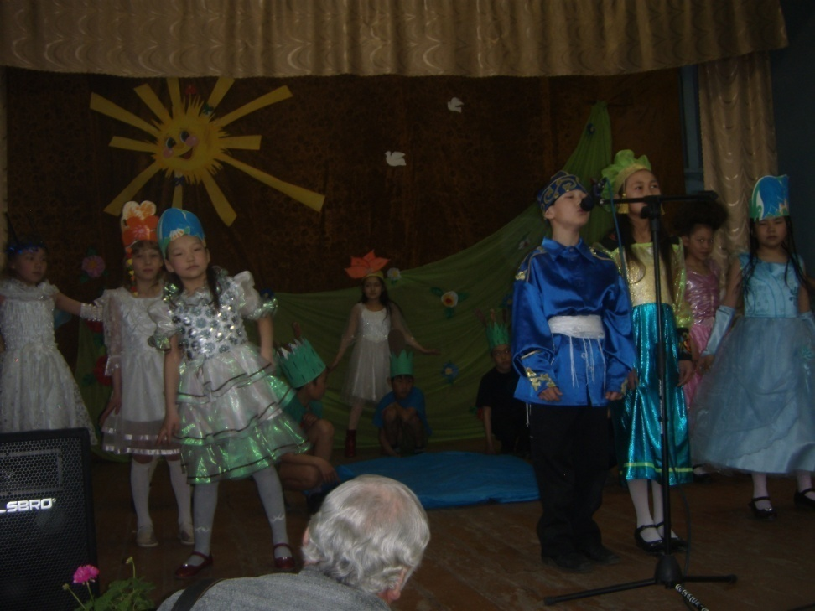
Технологии воздействия цветом .Коммуникативные игры . В них входят беседы, этюды и игры разной степени подвижности, занятия рисованием, лепкой

Slide 4
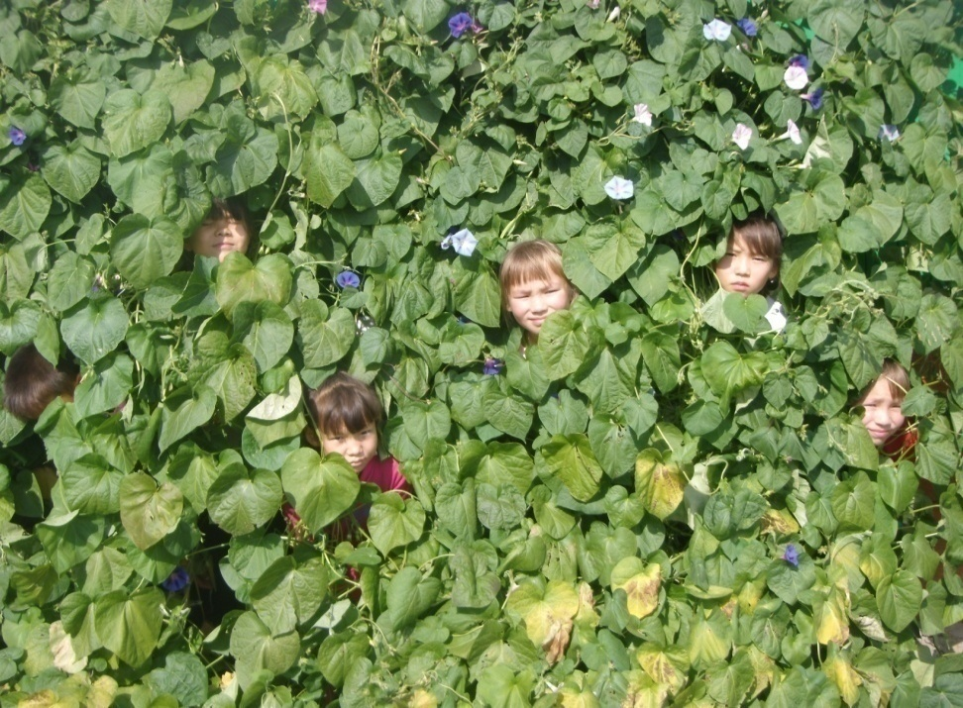
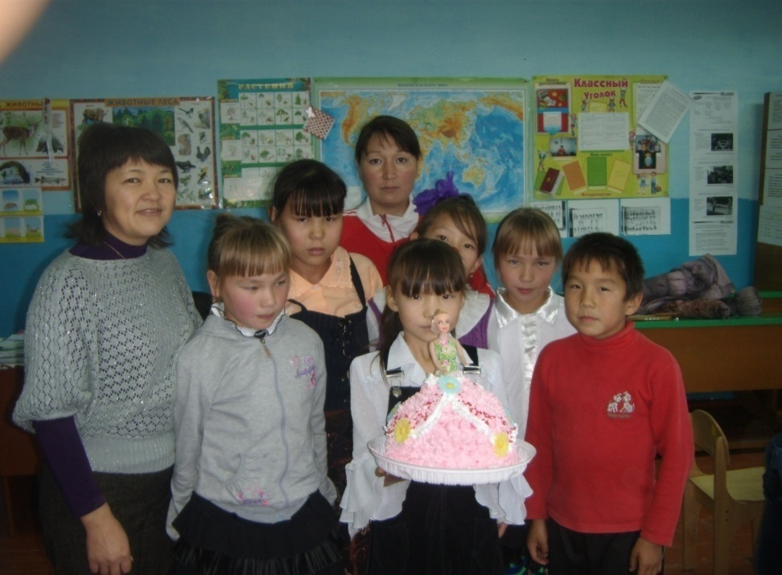
Личностно-ориентированные (антропоцентрические) технологии в центр образовательной системы ставят личность ребёнка, обеспечение безопасных, комфортных условий её развития и реализации природных возможностей.

Slide 5
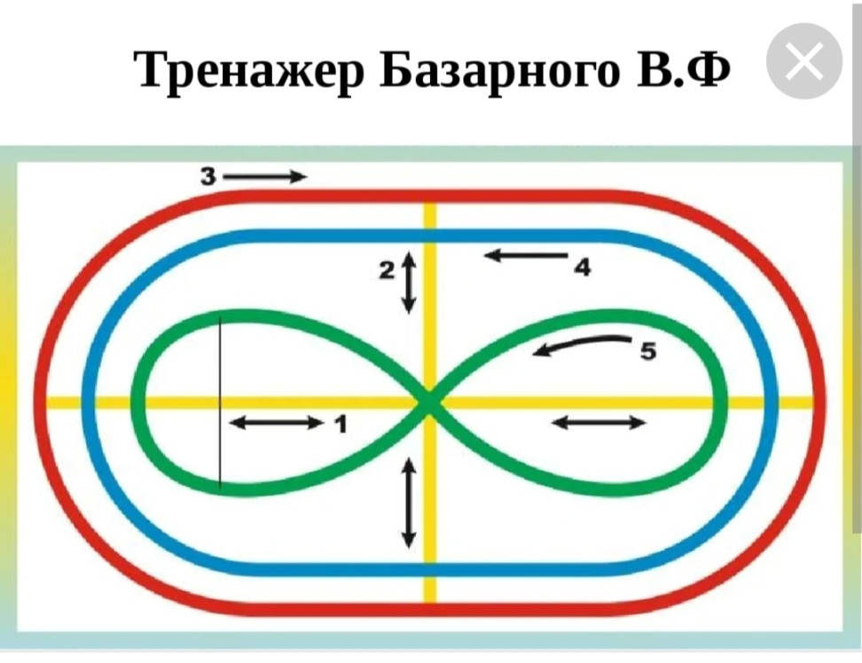
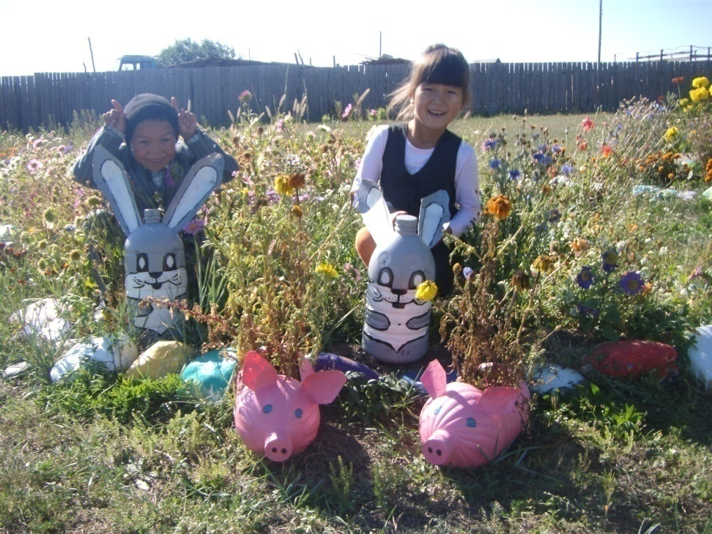
К числу здоровьесберегающих технологий следует отнести и «технологию раскрепощённого развития детей», разработанную физиологом В. Ф. Базарным.
Гимнастика для глаз

Slide 6
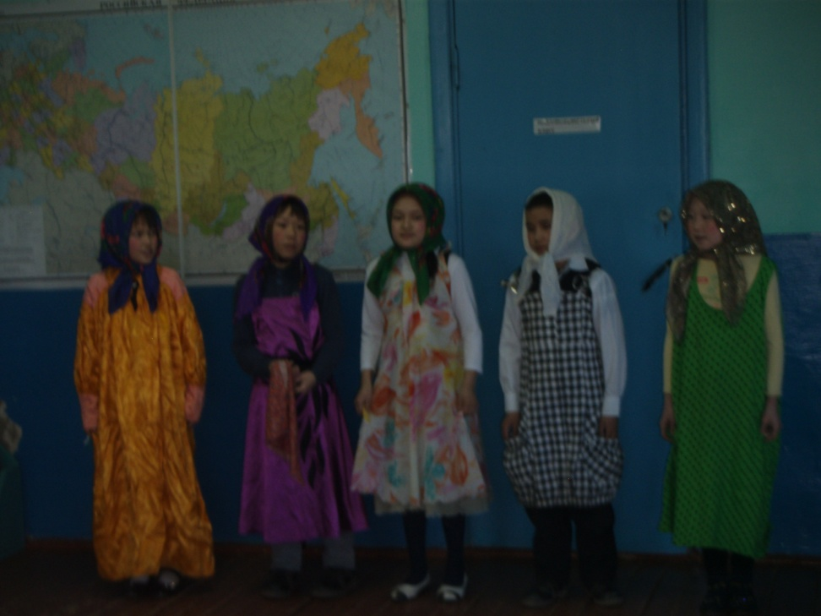
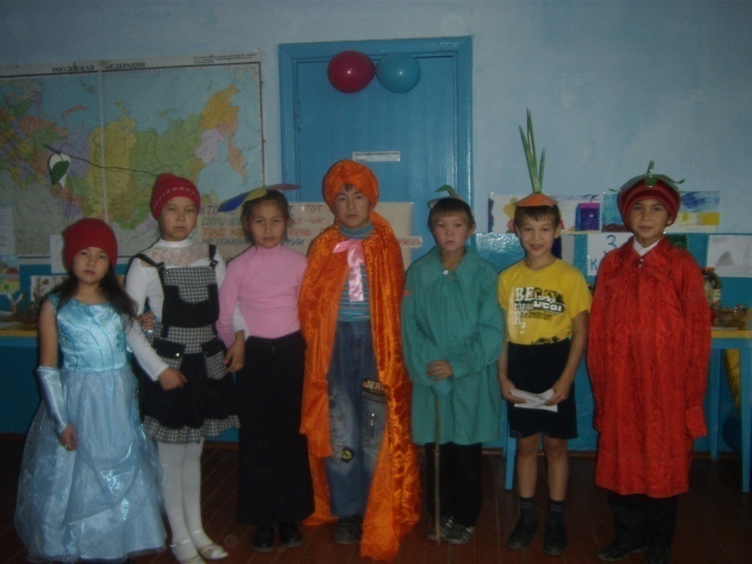
Использование игровых технологий, игровых обучающих программ, оригинальных заданий и задач

Slide 7
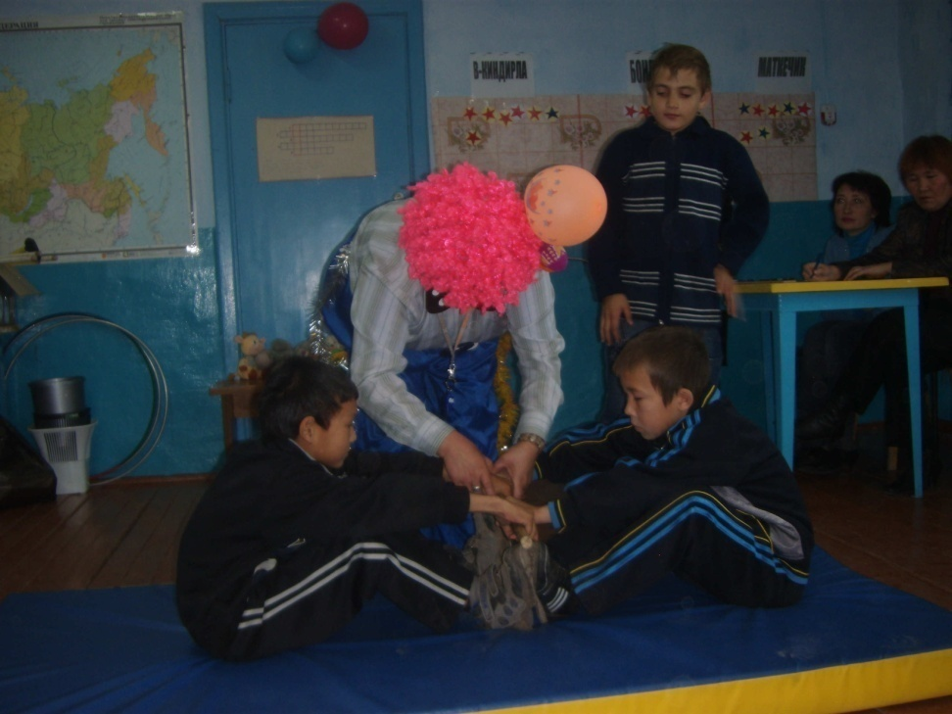
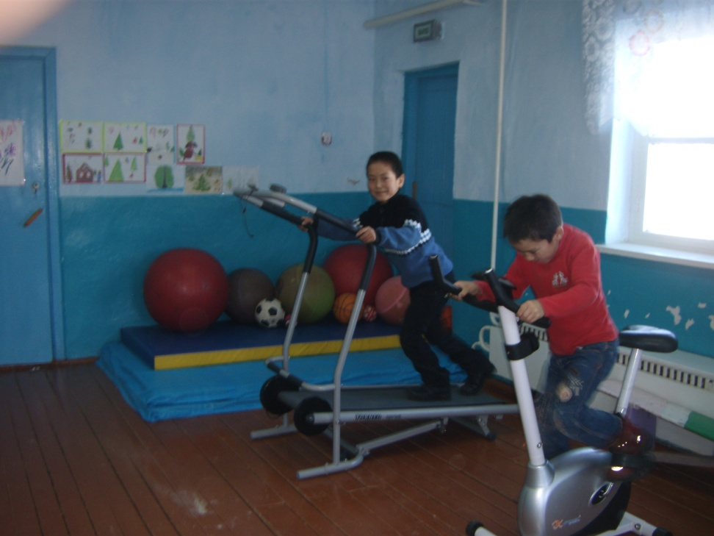
Коммуникативные игры . Использование здоровьесберегающих технологий в учебном процессе позволяет учащимся более успешно адаптироваться в образовательном и социальном пространстве, раскрыть свои творческие способности, а учителю эффективно проводить профилактику асоциального поведения.

Slide 8
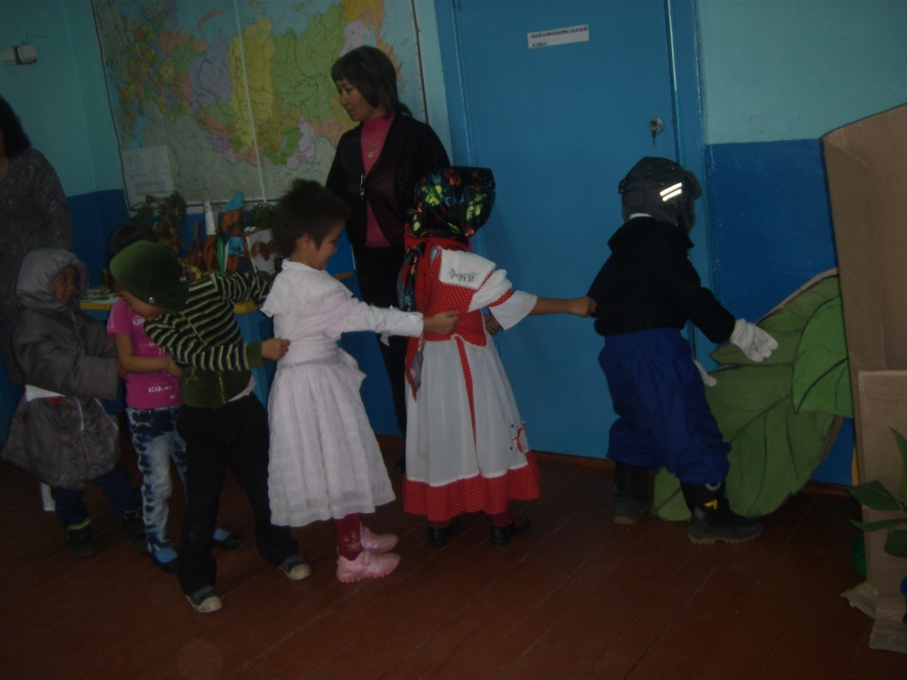
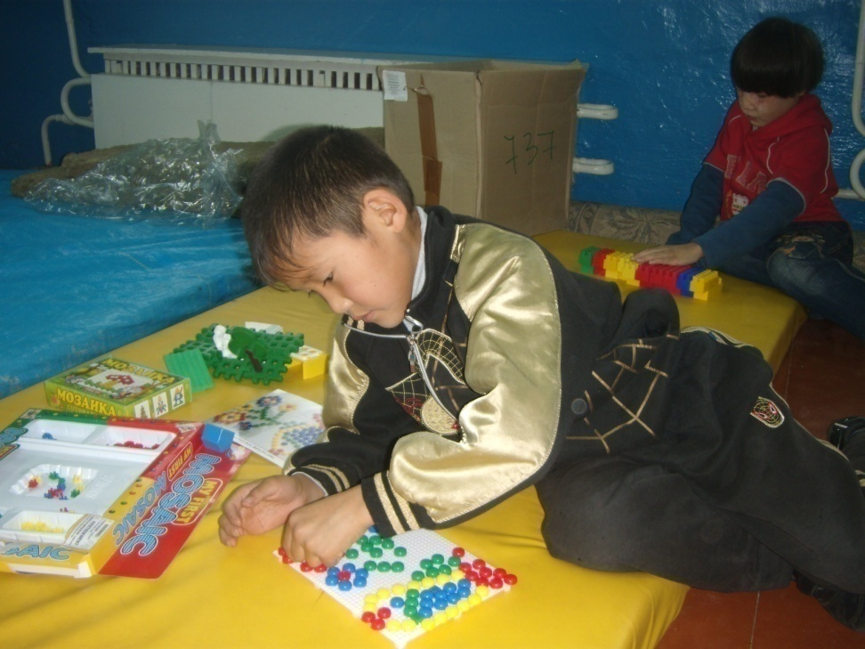
Сказкотерапия . Сказку может рассказывать взрослый, либо это может быть групповое рассказывание, где рассказчиком является не один человек, группа детей, а остальные дети повторяют за рассказчиками необходимые движения.

Slide 9
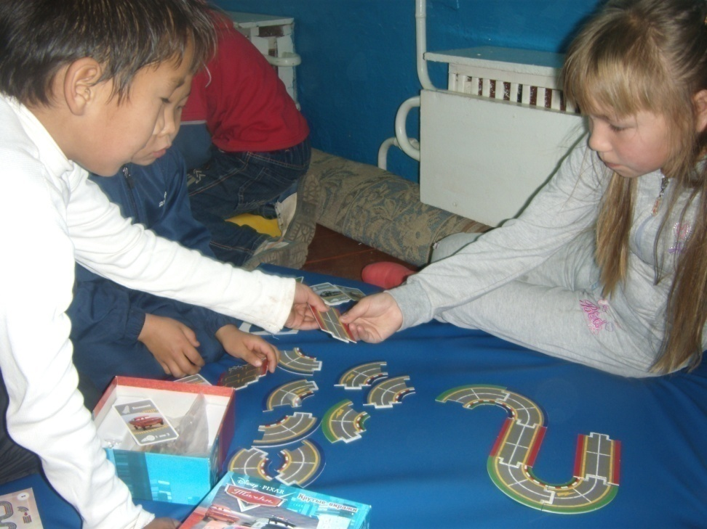
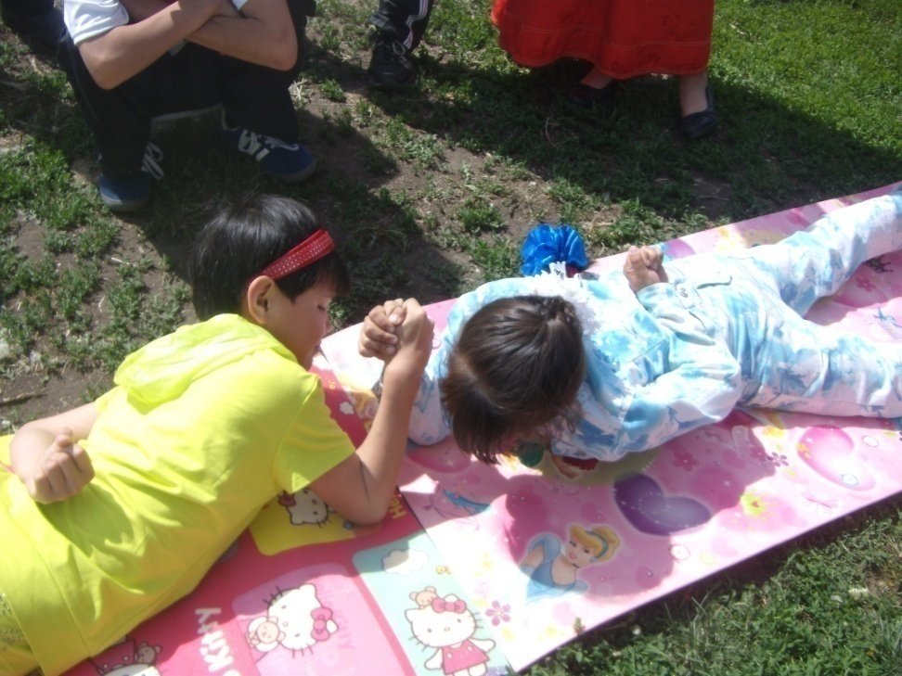
Проблемно-игровые игротреннинги, игротерапия – в свободное время, можно во второй половине дня.

Slide 10
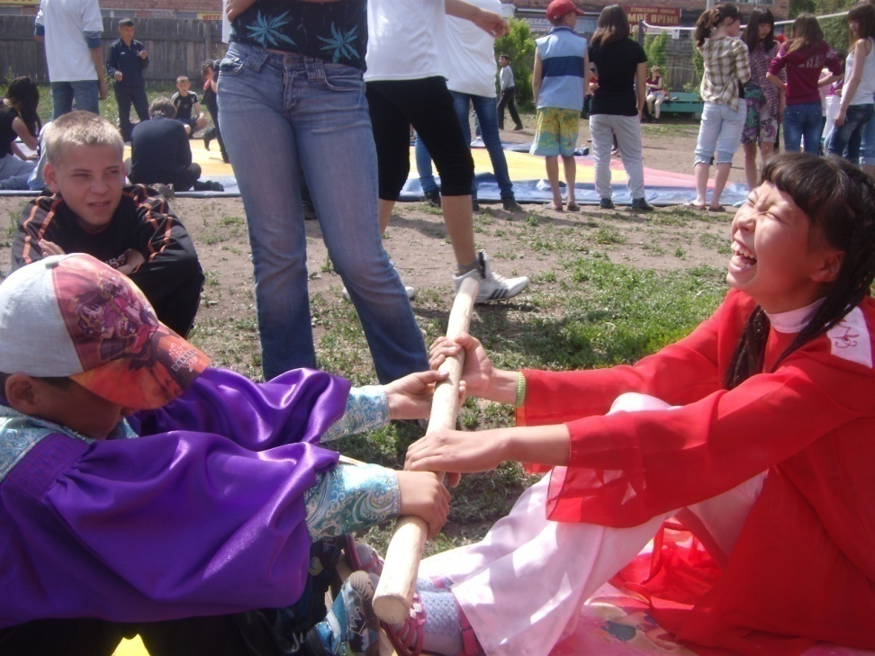
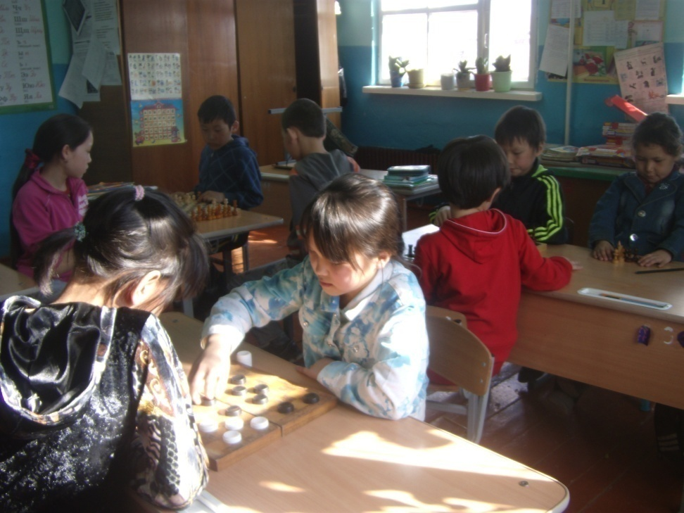
Гимнастика дыхательная. Гимнастика ортопедическая . Снижая утомление, поддерживая и восстанавливая работоспособность учащихся, контролируя ее изменение в ходе процесса обучения, мы будет способствовать здоровьесбережению.

Slide 11
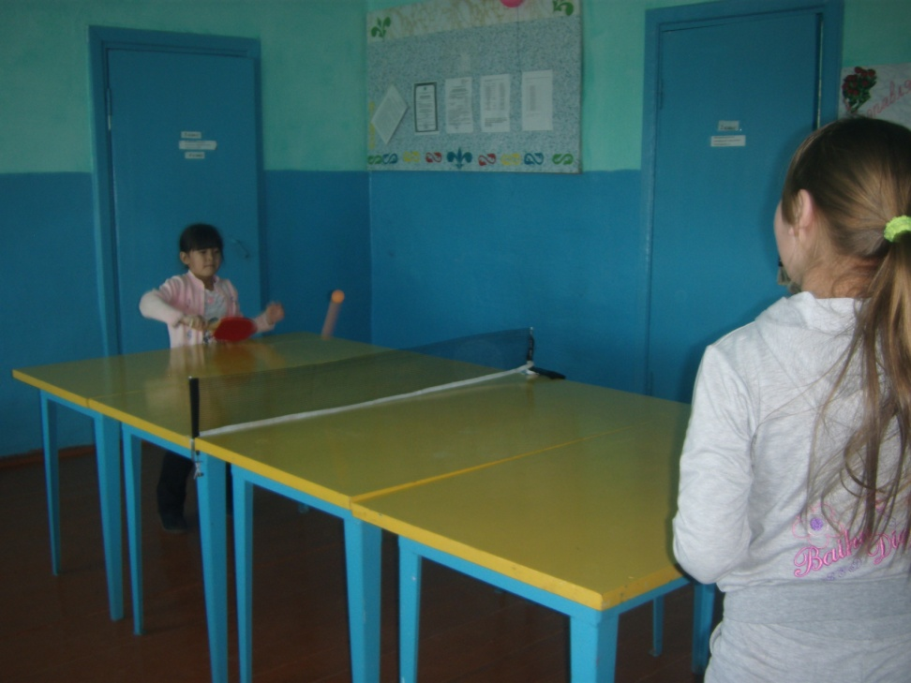
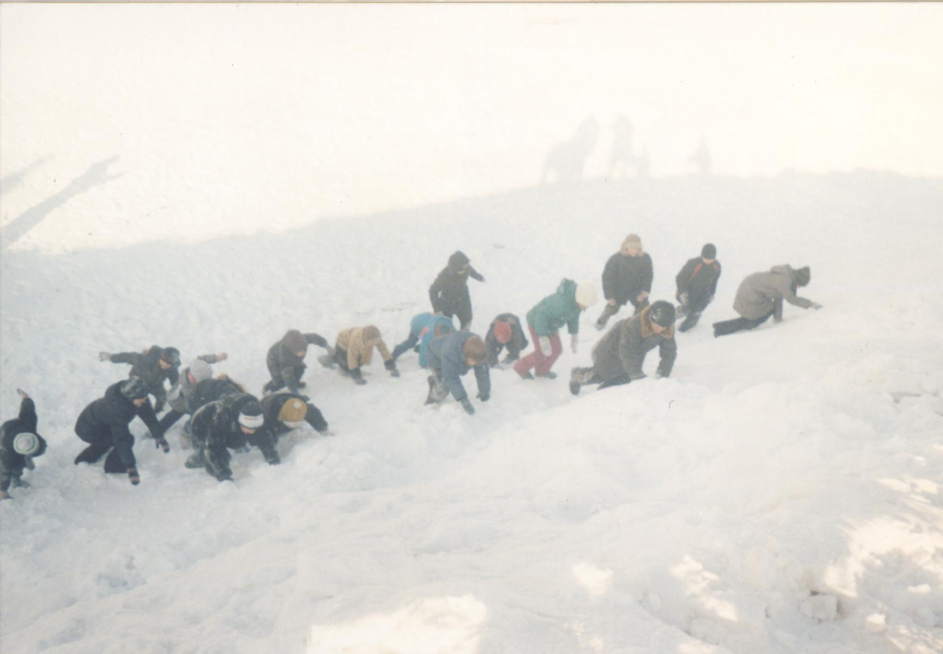
Цель школы, реализующей ПС,— разбудить, вызвать к жизни внутренние силы и возможности ребёнка, использовать их для более полного развития личности.

Slide 12
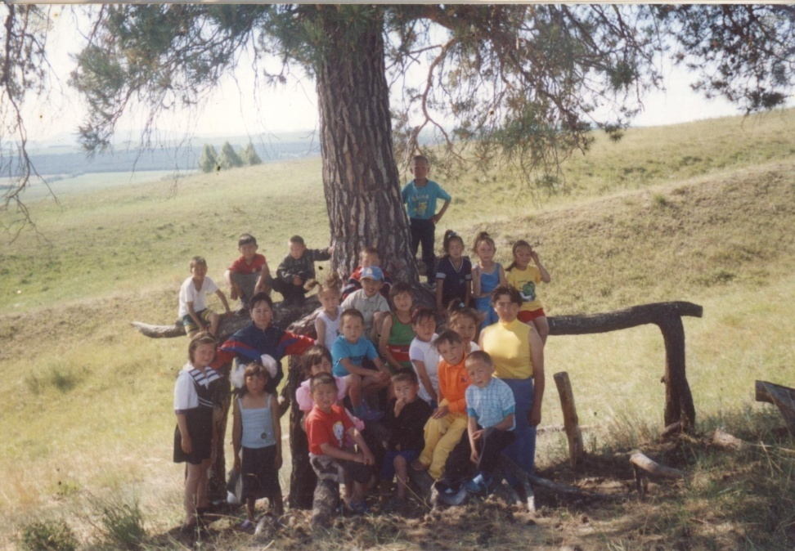
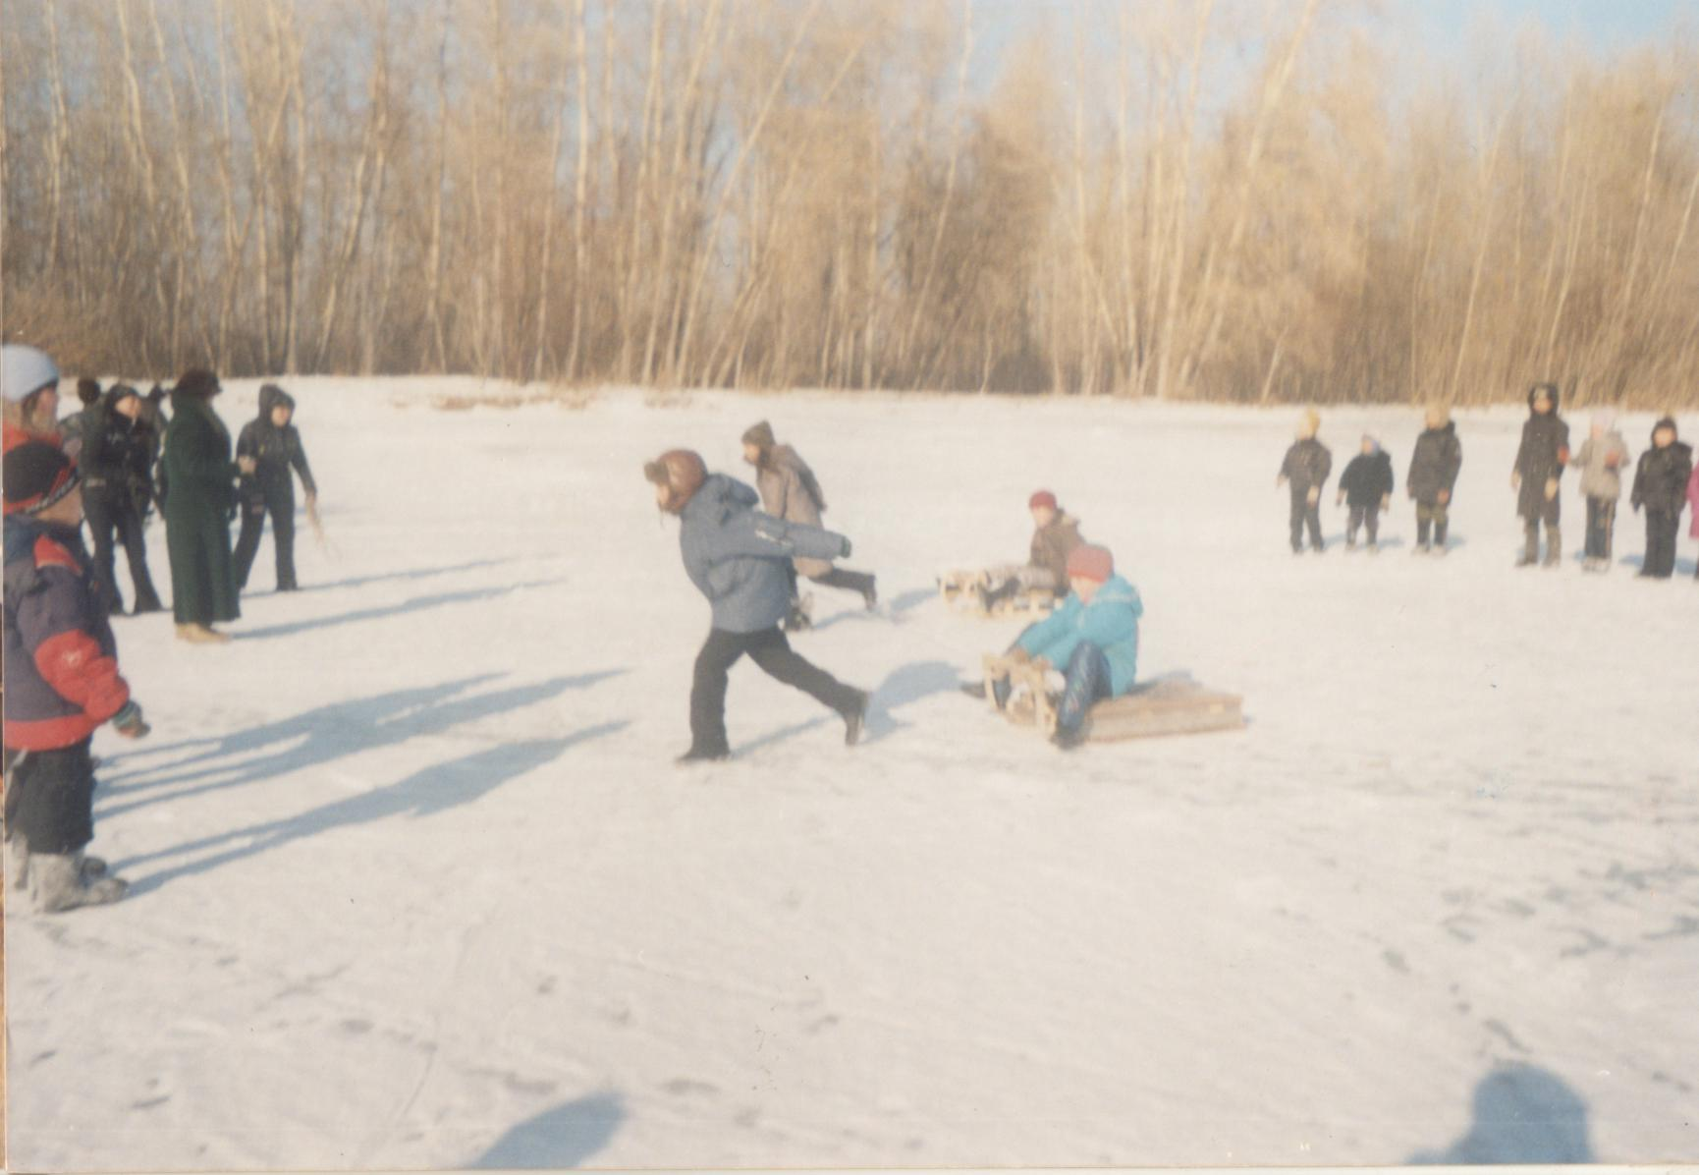
Введение в урок исторических экскурсов и отступлений позволяют снять эмоциональное напряжение.

Slide 13
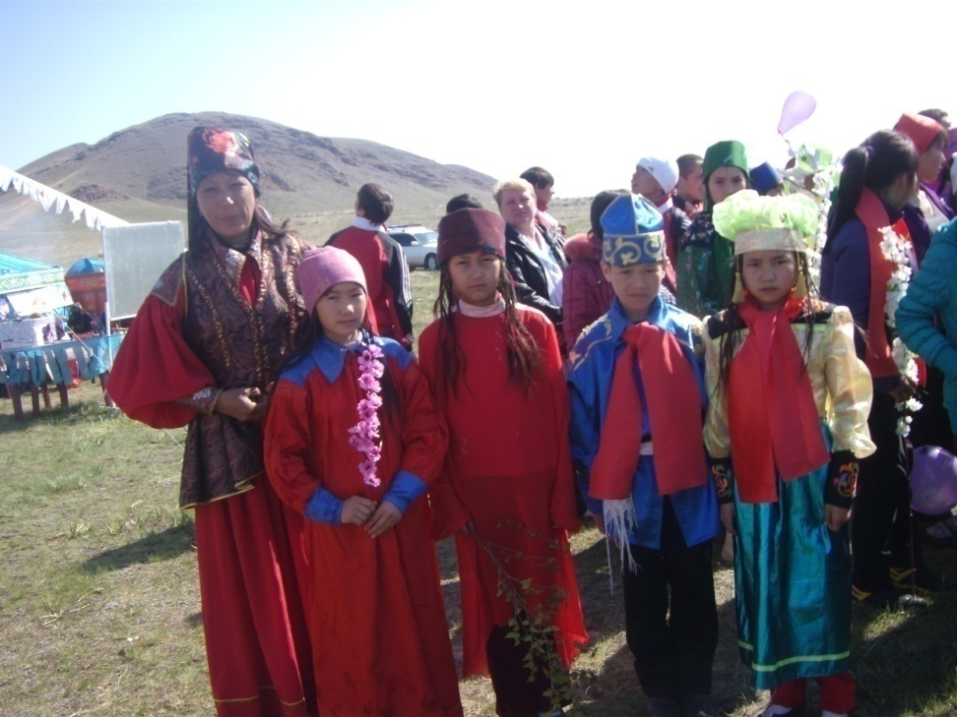
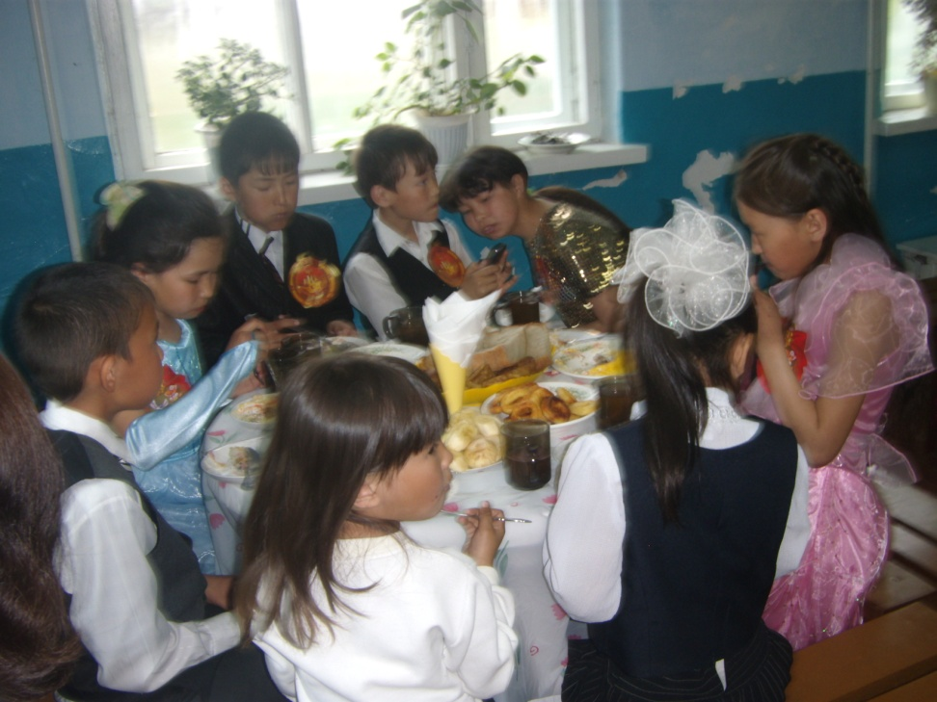
Релаксация – в любом подходящем помещении, в зависимости от состояния детей и целей, педагог определяет интенсивность технологии.

Slide 14
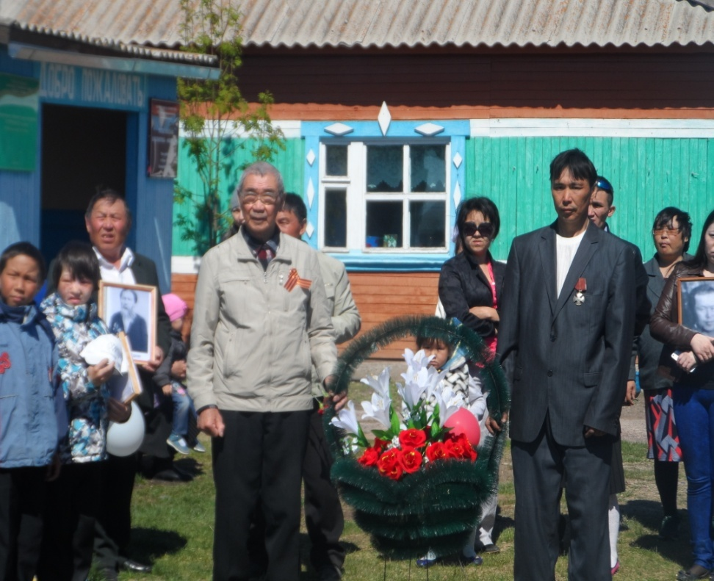
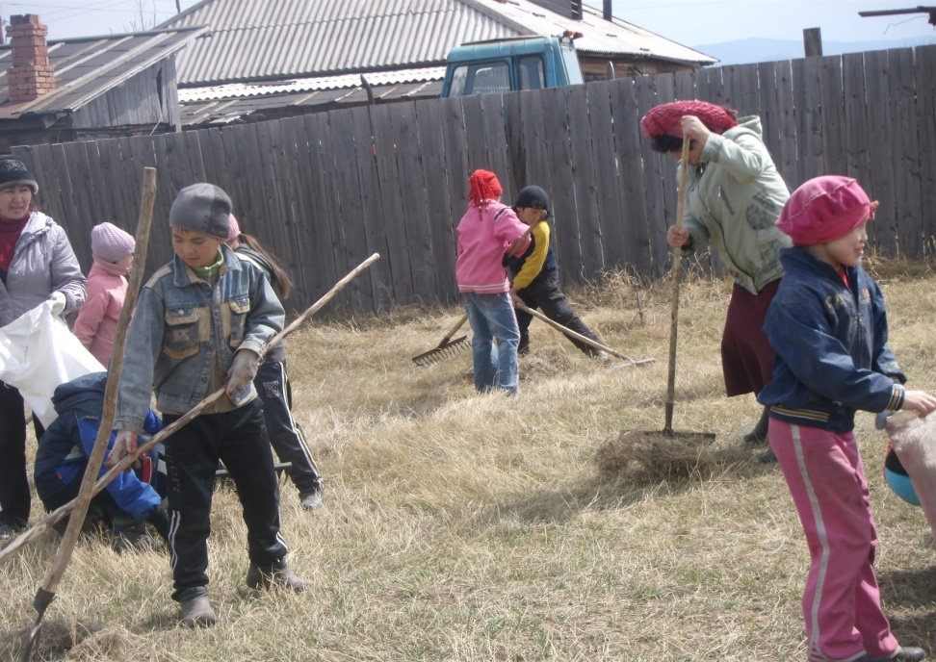
Если мы будем личным примером демонстрировать здоровый образ жизни, то только в этом случае можно надеяться, что будущие поколения будут более здоровы и развиты не только личностно, интеллектуально, духовно, но и физически. Если раньше говорили: “В здоровом теле - здоровый дух”, то не ошибется тот, кто скажет, что без духовного не может быть здорового.

